Slide 1
Chwarae gemau a Gamblo: Tuedd a Moeseg
CA5 / GWERS 1
V1.0/April21

Slide 2
HER
CA5/ GWERS 1
Sut mae hysbysebion gamblo’n gweithio? Ymchwiliwch i’r gwahanol fathau o hysbysebu a’r prosesau cysylltiedig. Sut mae pethau wedi newid dros amser? Rhannwch eich canfyddiadau gan ddefnyddio ffotograffau a/neu ddiagramau.

Slide 3
AMCANION DYSGU
CA5/ GWERS 1
Deall beth mae’r termau ‘y tŷ sy’n ennill bob tro’ a ‘Mantais y Tŷ’ yn eu golygu
Archwiliwch sut y gallai newidiadau mewn marchnata a hysbysebu ddylanwadu ar y canfyddiad o lwyddiant.

Slide 4
DEILLIANNAU DYSGU
CA5/ GWERS 1
Gallwch chi egluro a diffinio’r termau ‘y tŷ sy’n ennill bob tro’ a ‘Mantais y Tŷ’.
Gallwch chi archwilio y gwahanol strategaethau marchnata a hysbysebu
Gallwch chi drafod goblygiadau marchnata a hysbysebu a rhannu eich barn eich hun

Slide 5
GWEITHGAREDD: POST IT
CA5/ GWERS 1
Sut mae gweithgareddau gamblo/gemau’n cael eu hysbysebu a’u marchnata?
Ysgrifennwch eich meddyliau ar bost-its a’u rhoi ar y bwrdd.

Slide 6
GWEITHGAREDD: GADEWCH I NI SIARAD AM FARCHNATA A HYSBYSEBU
CA5/ GWERS 1
Pa effaith mae marchnata a hysbysebu drwy chwaraeon yn ei chael?
Pa effaith mae dylanwadwyr ac enwogion yn ei chael?
Pa rôl mae’r cyfryngau cymdeithasol yn ei chwarae? Beth yw’r effaith?
Ydy’r hysbysebion hyn yn dangos methiant/colli? (o ran chwarae gemau a gamblo?)
Ydy gamblo’n cael ei hysbysebu mewn gemau? Sut mae pobl ifanc yn cael eu diogelu?
Meddyliwch am y gemau rydych chi’n eu chwarae/wedi’u chwarae, oes yna gyfle teg i ennill?

Slide 7
GWEITHGAREDD: Y TŶ SY’N ENNILL BOB TRO
CA5/ GWERS 1
Diffiniwch y term ‘Mantais y Tŷ’. Beth mae pobl yn ei olygu pan fyddan nhw’n dweud bod y tŷ yn ennill bob tro’? Ydy hyn yn berthnasol i bob math o gamblo?
Dyma’r fantais fathemategol sydd gan y cynnyrch gamblo ac felly’r cwmni/man gamblo dros y chwaraewr. Mae’r fantais hon yn arwain at enillion o ganran sicr.
(Casino.org)

Slide 8
GWEITHGAREDD: BETH AM DDADL
CA5/ GWERS 1
Ydy’r hysbysebion yn targedu plant yn uniongyrchol?
Mae plant wedi dweud eu bod nhw wedi gweld hysbysebion gamblo yn y gemau symudol maen nhw’n eu chwarae. Ydy hyn yn foesegol?
A ddylai fod gwell deddfwriaeth
Dylai’r cwmnïau fod yn gwneud mwy
A ddylai plant gael eu goruchwylio?
A allai fod mwy o reolaeth i rieni?

Slide 9
GWEITHGAREDD: CODI YMWYBYDDIAETH
CA5/ GWERS 1
Yn eich grwpiau, ewch ati i greu poster/taflen/fideo i roi gwybod i’ch cyfoedion am effaith hysbysebion gamblo a gemau.
Ystyried:
Beth yw neges yr hysbysebu?
Pwy yw’r gynulleidfa darged?
Ydy pobl ifanc yn cael eu diogelu?
Faint sy’n ormod?
Sut gall pobl ifanc wneud dewisiadau gwybodus?
Beth ddylai datblygwyr/perchnogion y diwydiant fod yn ei wneud i ddiogelu pobl?
Grŵp 1: Gemau
Grŵp 2: Cyfryngau cymdeithasol a dylanwadwyr
Grŵp 3: Chwaraeon

Slide 10
GWEITHGAREDD: RYDW I’N ADDO...
CA5/ GWERS 1
Fel tîm, ewch ati i greu addewid i rannu eich gwaith gydag un gynulleidfa allweddol ee mewn gwasanaethau boreol, o amgylch yr ysgol, yn y gymuned, ar y cyfryngau cymdeithasol ac ati.

Slide 11
Os oes angen help arnoch...
CA5 / GWERS 1
Os ydych chi’n poeni am unrhyw ran o gynnwys heddiw, gallwch siarad ag athro neu aelod o staff. I gael cymorth ychwanegol ynglŷn â’ch perthynas chi neu berthynas rhywun arall â gamblo/chwarae gemau, gallwch chi gysylltu â Childline neu GamCare.
YoungPeopleService@gamcare.org.uk
Ffôn: 02030926964

Slide 12
Chwarae gemau a Gamblo: Diogelu
CA5 / GWERS 2

Slide 13
AMCANION DYSGU
CA5/ GWERS 2
Deall y rheoliadau presennol a’r argymhellion arfaethedig
Archwilio diogelu mewn perthynas â gamblo a chwarae gemau

Slide 14
DEILLIANNAU DYSGU
CA5/ GWERS 2
Disgrifio
01
Gallwch chi ddisgrifio’r rheoliadau presennol a’r argymhellion arfaethedig
Archwilio
02
Gallwch archwilio rôl a chyfrifoldebau pob diwydiant
Cyflwyno
03
Gallwch gyflwyno dadleuon wedi’u cyfiawnhau i’ch cyfoedion

Slide 15
GWEITHGAREDD: TREFNU CARDIAU
CA5/ GWERS 2
A) Trefnwch y datganiadau i ddau grŵp:
B) Trafodwch:
Ydy unrhyw un o’r atebion yn peri syndod?
A oes digon yn cael ei wneud?
Pwy sy’n gyfrifol am roi rheoliadau ar waith a’u monitro?
Pwy sy’n gyfrifol am ddiogelu defnyddwyr, plant a phobl ifanc?
Trefnu cardiau
Y rheoliadau presennol
Y rheoliadau arfaethedig

Slide 16
GWEITHGAREDD: GADEWCH I NI YMCHWILIO
CA5/ GWERS 2
Mae gan bob grŵp gerdyn diwydiant. Ewch ati i greu cyflwyniad o’r canlynol:
Beth mae eich diwydiant yn ei wneud ar hyn o bryd i gefnogi gemau/gamblo mwy diogel?
Pa faterion sy’n dal i fodoli yn y diwydiant?
Beth ydych chi’n bwriadu ei wneud i wella’r rheoliadau presennol?

Slide 17
GWEITHGAREDD: RYDYM NI’N FALCH O GYFLWYNO
CA5/ GWERS 2
Cyflwynwch eich canfyddiadau a’ch addewidion i’r grŵp ehangach.
Dylai pob grŵp dderbyn adborth cadarnhaol ac adeiladol.

Slide 18
Os oes angen help arnoch...
CA5 / GWERS 2
Os ydych chi’n poeni am unrhyw ran o gynnwys heddiw, gallwch chi siarad ag athro neu aelod o staff. I gael cymorth ychwanegol ynglŷn â’ch perthynas chi neu berthynas rhywun arall â gamblo/chwarae gemau, gallwch chi gysylltu â Childline neu GamCare.
YoungPeopleService@gamcare.org.uk
Ffôn: 02030926964

Slide 19
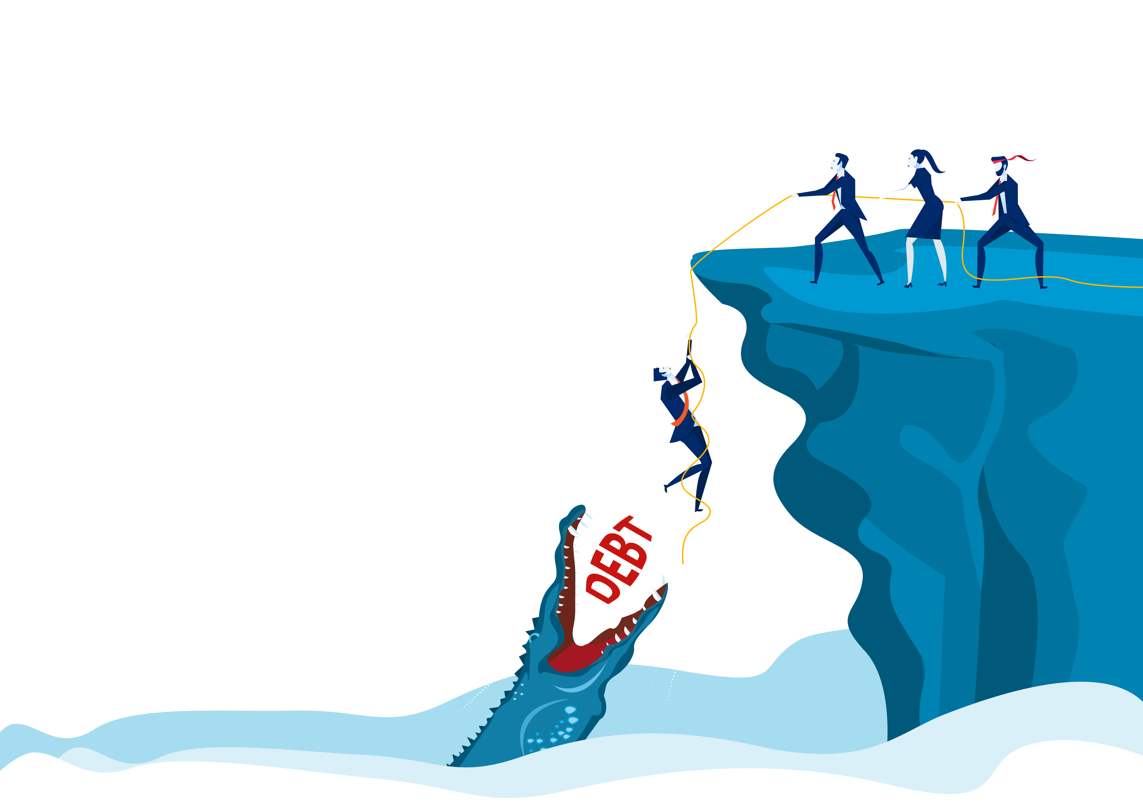
Arian, Dyledion a Chefnogaeth
CA5 / GWERS 3

Slide 20
AMCANION DYSGU
CA5/ GWERS 3
Deall effaith bosib dyled a sut mae rheoli arian personol
Archwilio’r term diogelu a deall yr angen i ddiogelu pobl/grwpiau sydd mewn perygl

Slide 21
DEILLIANNAU DYSGU
CA5/ GWERS 3
Disgrifio
Gallwch chi ddisgrifio risgiau ac effeithiau dyled
Adnabod
Gallwch chi ddod o hyd i ffyrdd o reoli eich arian personol
Archwilio
Gallwch chi archwilio diogelu mewn perthynas â gamblo a phobl sydd mewn perygl

Slide 22
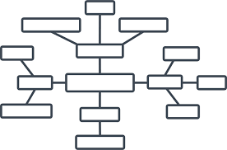
GWEITHGAREDD: MAP MEDDWL
CA5/ GWERS 3
Lluniwch fap meddwl o risgiau/effeithiau dyled. Ystyriwch yr effeithiau ar yr unigolyn a’r gymuned ehangach, yn y presennol a’r dyfodol.
Sut mae pobl ifanc yn gwario eu harian? Ydyn nhw’n camreoli eu harian? Sut beth fyddai hyn, beth allen nhw ei wneud?
Sut gallai pobl ifanc fynd mewn dyled?

Slide 23
GWEITHGAREDD: SGWRS GRŴP
CA5/ GWERS 3
Trafodwch y canlynol:
Beth all unigolion ei wneud i reoli eu harian?
Pwy arall sy’n gyfrifol am gefnogi rheolaeth ariannol e.e. banciau, ymgynghorwyr ariannol, addysg, apiau, cyflenwyr ac ati? Beth am gamblo? Pa ddyletswydd gofal sydd gan y darparwyr i’r unigolyn?

Slide 24
GWEITHGAREDD: CYNLLUNIO ARIANNOL
CA5/ GWERS 3
Mewn grwpiau, darllenwch eich cerdyn senario ac ewch ati i greu cynllun ariannol sy’n cynnwys ymyriadau unigol ac ymyriadau sy’n seiliedig ar y diwydiant.
Ystyriwch ymyriadau allweddol gan y diwydiant.

Slide 25
GWEITHGAREDD: RYDYM NI’N FALCH O GYFLWYNO
CA5/ GWERS 3
Cyflwynwch eich cynllun ariannol i’r grŵp ehangach.

Slide 26
Os oes angen help arnoch...
CA5 / GWERS 3
Os ydych chi’n poeni am unrhyw ran o gynnwys heddiw, gallwch chi siarad ag athro neu aelod o staff. I gael cymorth ychwanegol ynglŷn â’ch perthynas chi neu berthynas rhywun arall â gamblo/chwarae gemau, gallwch chi gysylltu â Childline neu GamCare.
YoungPeopleService@gamcare.org.uk
Ffôn: 02030926964

Slide 27
Chwarae Gemau, Gamblo ac Iechyd Meddwl
CA5 / GWERS 4

Slide 28
AMCANION DYSGU
CA5/ GWERS 4
Deall sut mae adnabod niwed sy’n gysylltiedig â chwarae gemau a gamblo
Archwilio strategaethau ar gyfer cynnal lles corfforol a meddyliol

Slide 29
DEILLIANNAU DYSGU
CA5/ GWERS 4
Gallwch chi wahaniaethu rhwng perthnasoedd iach a pherthnasoedd niweidiol gyda chwarae gemau/gamblo
1
Gallwch chi ddangos empathi tuag at rywun sy’n cael niwed o ganlyniad i chwarae gemau/gamblo
2
Gallwch chi nodi amrywiaeth o strategaethau ar gyfer cynnal iechyd meddwl cadarnhaol
3

Slide 30
GWEITHGAREDD: SEFWCH OS...
CA5/ GWERS 4
Pan fydd eich athro yn darllen y gweithgareddau, sefwch os ydych chi erioed wedi cymryd rhan yn y gweithgaredd hwnnw. Os nad ydych chi, arhoswch ar eich eistedd.

Slide 31
GWEITHGAREDD: IECHYD VS. NIWED
CA5/ GWERS 4
Ewch ati i greu map meddwl o arwyddion a symptomau niwed sy’n gysylltiedig â chwarae gemau a gamblo
caethiwed
dyled
dicter

Slide 32
GWEITHGAREDD: YN EU ’SGIDIAU
CA5/ GWERS 4
Mewn grwpiau, defnyddiwch y senario a roddwyd i chi i greu cyfweliad radio/ysgrifenedig byr, gan chwarae’r rôl sydd ar y cardiau.
Ystyriwch:
ymddygiad rhywun sy’n cael niwed o ganlyniad i chwarae gemau/gamblo
yr effaith ehangach ar eu hiechyd meddwl
yr effaith ar y bobl o’u cwmpas
strategaethau ar gyfer cynnal/ailadeiladu iechyd meddwl a lles cadarnhaol

Slide 33
GWEITHGAREDD: POST IT
CA5/ GWERS 4
Ar bost-its, postiwch strategaethau ar gyfer cynnal iechyd meddwl cadarnhaol.

Slide 34
Os oes angen help arnoch...
CA5 / GWERS 4
Os ydych chi’n poeni am unrhyw ran o gynnwys heddiw, gallwch chi siarad ag athro neu aelod o staff. I gael cymorth ychwanegol ynglŷn â’ch perthynas chi neu berthynas rhywun arall â gamblo/chwarae gemau, gallwch chi gysylltu â Childline neu GamCare.
YoungPeopleService@gamcare.org.uk
Ffôn: 02030926964

Slide 35
E-chwaraeon a Gemau Proffesiynol
CA5 / GWERS 5

Slide 36
AMCANION DYSGU
CA5/ GWERS 5
Archwilio’r cyfleoedd gyrfaol sydd i’w cael yn y diwydiant gemau
Gwerthuso effaith E-chwaraeon ar iechyd meddwl a lles

Slide 37
DEILLIANNAU DYSGU
CA5/ GWERS 5
Gallwch chi nodi amrywiaeth o gyfleoedd gyrfaol yn y maes gemau
Gallwch chi egluro manteision a risgiau dilyn gyrfa mewn gemau proffesiynol
Gallwch chi nodi amrywiaeth o strategaethau ar gyfer cynnal a hyrwyddo lles corfforol a meddyliol

Slide 38
GWEITHGAREDD: PA SWYDDI SYDD AR GAEL?
CA5/ GWERS 5
Rhestrwch gymaint o gyfleoedd gwaith ag y gallwch chi yn y sector gemau. Mae enghreifftiau’n cynnwys rhaglenwyr, artistiaid, actorion llais, sylwebyddion, athletwyr e-chwaraeon ac ati.
E-chwaraeon yw un o’r sectorau sy’n tyfu gyflymaf yn y DU, sy’n golygu bod cyfleoedd yn tyfu’n gyflym.
SWYDDI YN Y SECTOR GEMAU
Artist
Actor llais
Rhaglennydd
Athletwr

Slide 39
GWEITHGAREDD: HYSBYSEBU
CA5/ GWERS 5
Dewiswch swydd o’r dasg gychwynnol ac ewch ati i greu hysbyseb swydd gyflym gyda’r gofynion perthnasol.

Slide 40
GWEITHGAREDD: MANTEISION A RISGIAU
CA5/ GWERS 5
Beth yw’r risgiau sy’n gysylltiedig â gwneud cais am swyddi gemau?
Fel grŵp cyfan, gadewch i ni drafod...
Sut gall pobl ifanc liniaru’r risgiau hyn?
Beth yw manteision gwneud cais am swydd chwarae gemau?

Slide 41
GWEITHGAREDD: SYLWADAU I GLOI
CA5/ GWERS 5
Ydy'r sesiwn wedi newid eich meddwl o ran gyrfaoedd?
Beth yw eich barn am sesiwn heddiw?
Oes unrhyw beth wedi eich synnu?

Slide 42
Os oes angen help arnoch...
CA5 / GWERS 5
Os ydych chi’n poeni am unrhyw ran o gynnwys heddiw, gallwch chi siarad ag athro neu aelod o staff. I gael cymorth ychwanegol ynglŷn â’ch perthynas chi neu berthynas rhywun arall â gamblo/chwarae gemau, gallwch chi gysylltu â Childline neu GamCare.
YoungPeopleService@gamcare.org.uk
Ffôn: 02030926964

Slide 43
Gadewch i ni fod yn agored ynglŷn â Thrysorflychau
CA5 / GWERS 6

Slide 44
AMCANION DYSGU
CA5/ GWERS 6
Deall natur microdrafodion a thrysorflychau’n benodol
Gwerthuso deddfwriaeth gyfredol ac arfaethedig

Slide 45
DEILLIANNAU DYSGU
Disgrifio
Gallwch chi ddisgrifio microdrafodion a thrysorflychau
Ymchwilio
Gallwch chi ymchwilio i’r ddeddfwriaeth bresennol
Gwerthuso
Gallwch chi werthuso’r ddeddfwriaeth arfaethedig
CA5/ GWERS 6

Slide 46
GWEITHGAREDD: CARWSÉL
CA5/ GWERS 6
Carwsél
Dyfeisiau sy’n cael eu defnyddio i chwarae gemau
Nodweddion ar ffurf gamblo mewn gemau
Eitemau/prynu o fewn
y gêm
Ffyrdd o brynu pethau mewn gemau
Ewch o amgylch yr ystafell ac ychwanegu at bob map meddwl fel rhan o garwsel.
Dyfeisiau sy’n cael eu defnyddio i chwarae gemau
Nodweddion ar ffurf gamblo mewn gemau
Eitemau/prynu o fewn y gêm:
Ffyrdd o brynu pethau mewn gemau

Slide 47
GWEITHGAREDD: BETH AM DDADL
CA5/ GWERS 6
A yw’n lleihau cost gyffredinol gemau, ac felly’n rhoi mynediad i fwy o bobl?
Ydy gwario arian ar-lein yn dderbyniol?
Opsiwn 1) Dylid gwahardd trysorflychau i unigolion sy’n iau na 18 oed.
Opsiwn 2) Dylid gwahardd prynu pethau mewn gemau yn gyfan gwbl.
A ddylid cael terfyn gwario?
Ydy hyn yn wahanol i brynu pecynnau cardiau mewn siopau e.e. sticeri pêl-droed?

Slide 48
GWEITHGAREDD: POST IT
CA5/ GWERS 6
Postiwch drydariad neu hashnod i grynhoi’r sesiwn ar drysorflychau a phrynu eitemau mewn gemau.

Slide 49
Os oes angen help arnoch...
CA5 / GWERS 6
Os ydych chi’n poeni am unrhyw ran o gynnwys heddiw, gallwch chi siarad ag athro neu aelod o staff. I gael cymorth ychwanegol ynglŷn â’ch perthynas chi neu berthynas rhywun arall â gamblo/chwarae gemau, gallwch chi gysylltu â Childline neu GamCare.
YoungPeopleService@gamcare.org.uk
Ffôn: 02030926964

